Slide 1

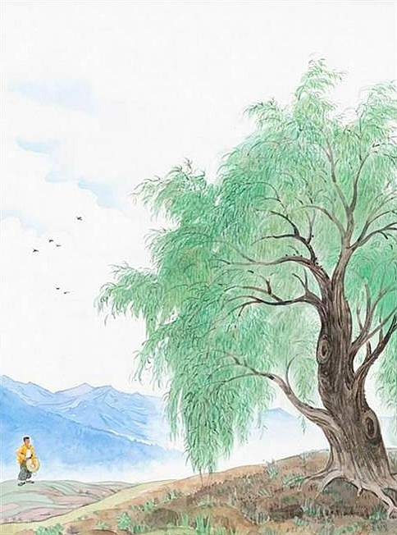
青海高原一株柳

Slide 2
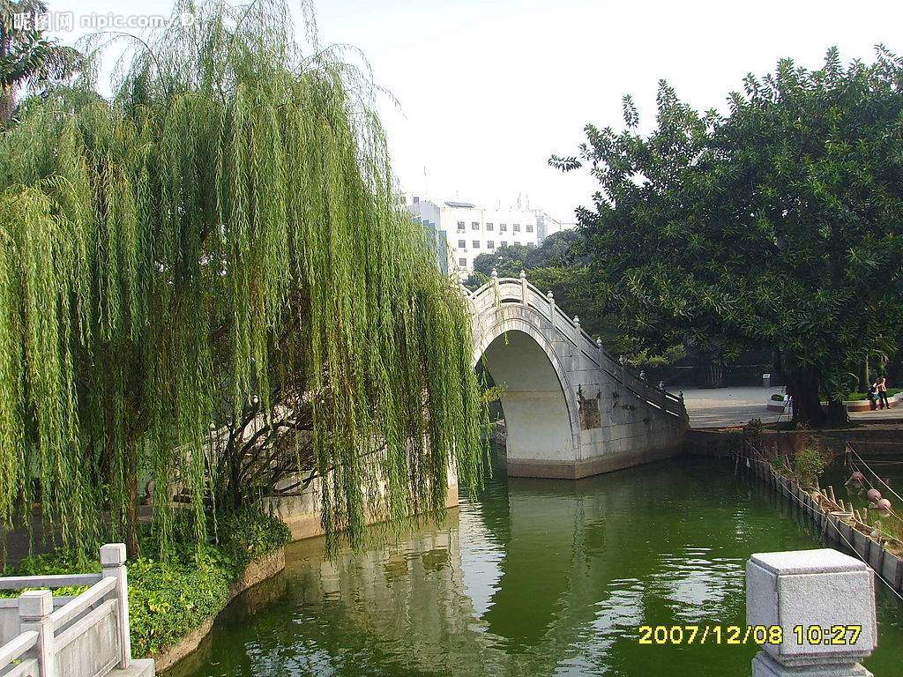

Slide 3
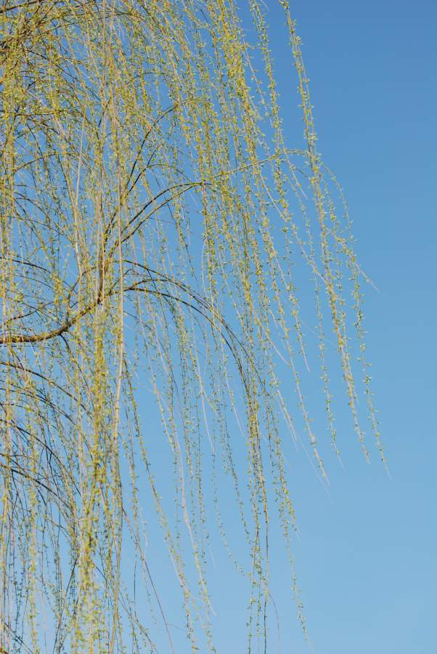
咏柳
—贺知章（唐）
碧玉妆成一树高，
万条垂下绿丝绦。
不知细叶谁裁出，
二月春风似剪刀。

Slide 4
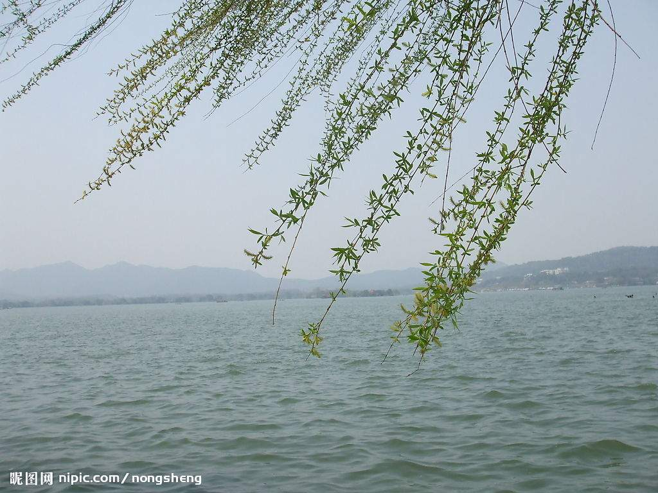
早 春
唐·韩 愈
天街小雨润如酥，
草色遥看近却无。
最是一年春好处，
绝胜烟柳满皇都。

Slide 5
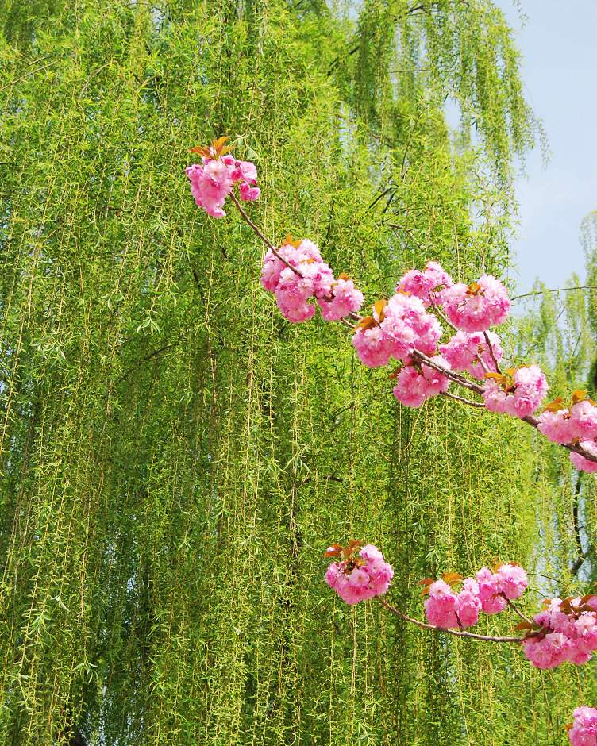
渭城朝雨浥轻尘，
客舍青青柳色新。
———王维《送元二使安西》
沾衣欲湿杏花雨，
吹面不寒杨柳风。
———志南《绝句》

Slide 6
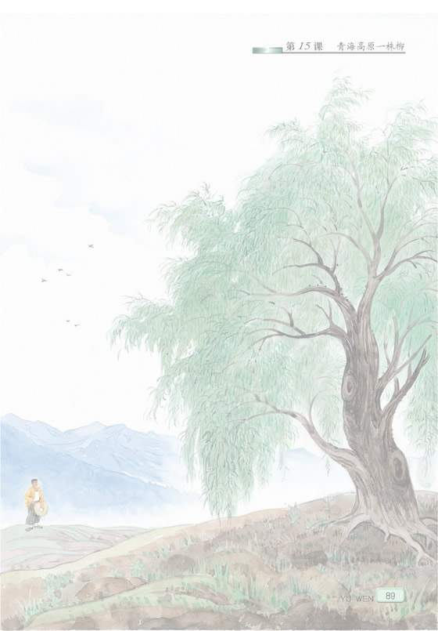
深邃 凝滞 一茬 灞河 摧毁
伫立 锻铸 虐杀 韧劲 畏怯
艰苦卓绝 广袤无垠 赭红色
青石嶙峋 婀娜多姿 巍巍然
suì zhì chá bà cuī
zhù zhù nüè rèn qiè
zhuó mào yín zhě
lín xún nuó wēi

Slide 7
全文共九个自然段
第一段（1）开篇点题，写这是一株平常的柳树。
第二段（2）话锋一转，讲这是一株令“我”望而生畏的神奇的柳树。
第三段（3-5）给我们展示了一株巍巍然挺立于高原之上的柳树。
第四段（6-7）通过作者的猜测和想象，演绎了这株柳树如何在高原严寒与雷轰电击中顽强地生存下来的坚贞力量与不屈的生命力。
第五段（8-9）通过与名贯古今的灞河柳树相比较，赞扬了高原之柳没有抱怨与畏怯，以超乎想象的毅力和全部身心之力生存下来，在一线希望中成就了一片绿荫。

Slide 8
广袤无垠的原野 青石嶙峋的山峰
深邃的蓝天 凝滞的云团
铁铸一样的青山 赭红色起伏的原地
简洁而开阔 悲壮和苍凉

Slide 9
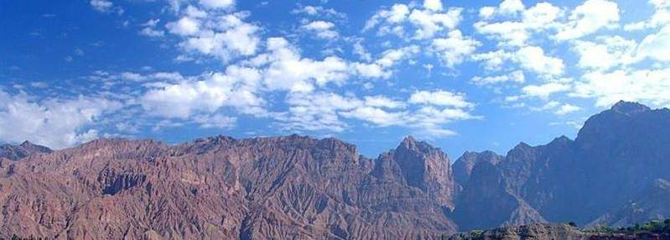
青石嶙峋的山峰

Slide 10
广袤无垠的原野 青石嶙峋的山峰
深邃的蓝天 凝滞的云团
铁铸一样的青山 赭红色起伏的原地
简洁而开阔 悲壮和苍凉

Slide 11
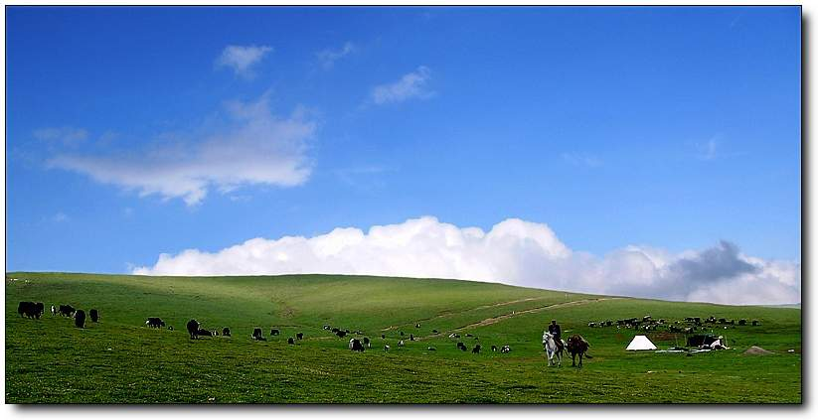
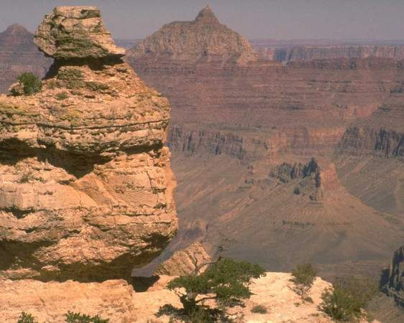
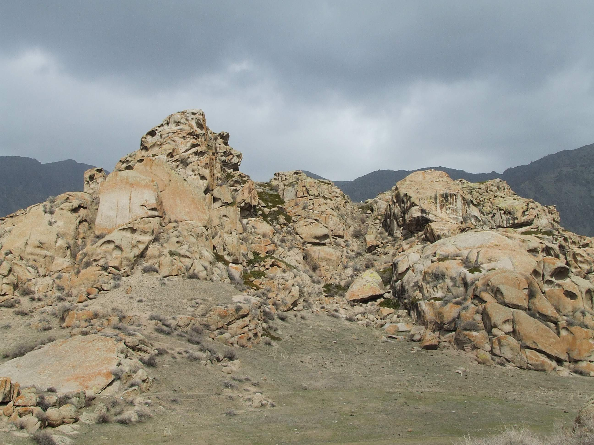
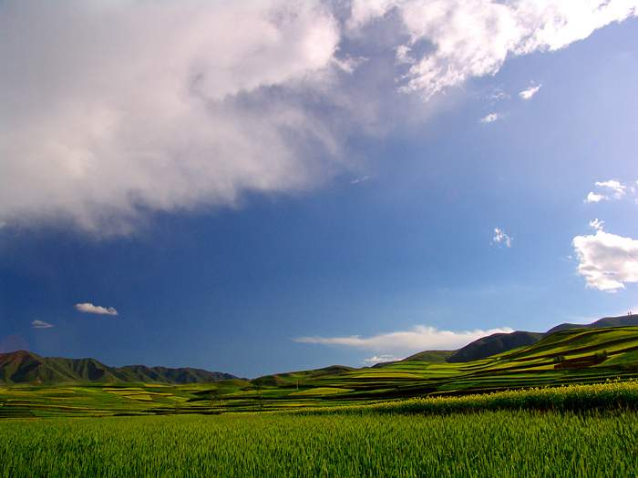

Slide 12
边塞诗词：
凉 州 词
王之涣
黄河远上白云间，
一片孤城万仞山。
羌笛何须怨杨柳，
春风不度玉门关。
从 军 行
王昌龄
青海长云暗雪山，
孤城遥望玉门关。
黄沙百战穿金甲，
不破楼兰终不还。

Slide 13
这株柳树大约有两合抱粗，浓密的树叶覆盖出百十余平方米的树阴。树干和树枝呈现出生铁铁锭的色泽，粗实而坚硬。叶子如此之绿，绿得苍郁，绿得深沉，自然使人感到高寒和缺水对生命颜色的独特锻铸。它巍巍然撑立在高原之上，给人以生命伟力的强大感召。

Slide 14
这株柳树大约有两合抱粗，浓密的树叶覆盖出百十余平方米的树阴。

Slide 15
树干和树枝呈现出生铁铁锭的色泽，粗实而坚硬。

Slide 16
叶子如此之绿，绿的苍郁，绿的深沉，自然使人感到高寒和缺水对生命颜色的独特锻铸。

Slide 17
叶子如此之绿，绿的苍郁，绿的深沉，自然使人感到高寒和缺水对生命颜色的独特锻铸。

Slide 18
它巍巍然撑立在高原之上，给人以生命伟力的强大感召。

Slide 19
这是一株神奇的柳树，神奇到令我望而生畏的柳树，它伫立在青海高原上。
望而生畏——
畏：畏惧、害怕；
见了令人害怕。

Slide 20
这株柳树大约有两合抱粗，浓密的树叶覆盖出百十余平方米的树阴。树干和树枝呈现出生铁铁锭的色泽，粗实而坚硬。叶子如此之绿，绿得苍郁，绿得深沉，自然使人感到高寒和缺水对生命颜色的独特锻铸。它巍巍然撑立在高原之上，给人以生命伟力的强大感召。

Slide 21
风从遥远的河川把一粒柳絮卷上高原，随意抛散到这里，那一年恰遇好雨水，它有幸萌发了。风把一团团柳絮抛散到这里，生长出一片幼柳，随之而来的持续的干旱把这一茬柳树苗子全毁了，只有这一株柳树奇迹般地保存了生命。

Slide 22
风从遥远的河川把一粒柳絮卷上高原，随意抛散到这里，那一年恰遇好雨水，它有幸萌发了。风把一团团柳絮抛散到这里，生长出一片幼柳，随之而来的持续的干旱把这一茬柳树苗子全毁了，只有这一株柳树奇迹般地保存了生命。

Slide 23
自古以来，人们也许年复一年看到过，一茬一茬的柳树苗子在春天冒出又在夏天旱死，也许熬过了持久的干旱，却躲不过更为严酷的寒冷。干旱和寒冷绝不宽容任何一条绿色的生命活到一岁。然而这株柳树却造就了一个不可思议的奇迹。

Slide 24
（1）“干旱和寒冷绝不宽容任何一条绿色的生命活到一岁。”
是啊，环境是多么恶劣，青海高原是青藏高原的一部分，被称为世界屋脊，它平均海拔三千米以上，在青海高原，有的地方夏秋两季连续干旱，一滴雨也不下，年平均气温很低，最冷的时候达到零下二十多度。在这样的环境中，这株柳树竟然活了下来，真是一个奇迹！

Slide 25
长到这样粗的一株柳树，经历过多少虐杀生灵的高原风雪，冻死过多少次又复苏过来；经历过多少场铺天盖地的雷轰电击，被劈断了枝干而又重新抽出了新条。它无疑经受过一次摧毁又一次摧毁，却能够一回又一回起死回生。
这是一种多么顽强的精神。

Slide 26
（2）它无疑经受过一次又一次摧毁，却能够一回又一回起死回生。
从“一次又一次，一回又一回”你体会到了什么？

Slide 27
这是一株 的柳树。
顽强不屈
不屈不挠
坚韧不拔

Slide 28
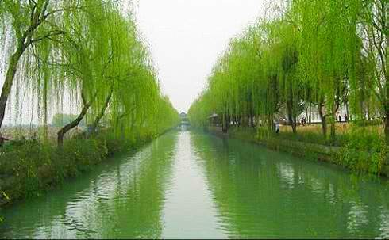
灞河位于陕西西安市城东。灞桥两岸，筑堤五里，栽柳万株，每当春意盎然、春风扑面之际，柳絮漫天飞舞，烟雾蒙蒙，成了当地一大景观。灞水、灞柳、灞亭，古往今来，无数文人墨客为之倾倒，诗情才气在这个地方表现得淋漓尽致。

Slide 29
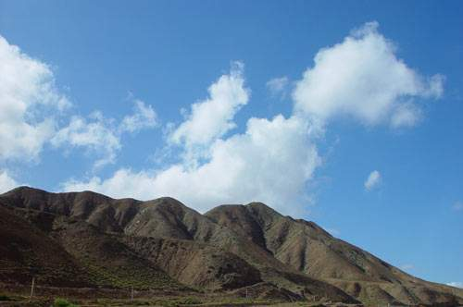
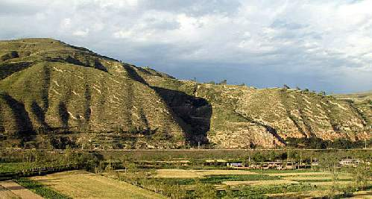
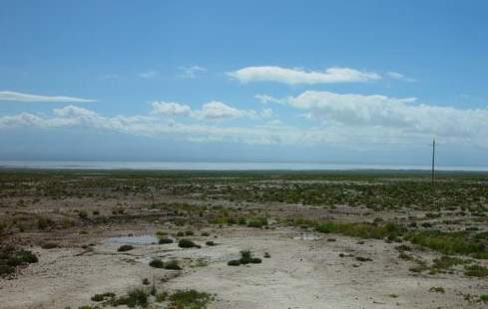

Slide 30
（1）平原和水边的柳树生活的道路和命运又是怎样？
（2）这株柳树的生活道路和命运又是怎样？
同是一种柳树，生活的道路和命运相差何远？

Slide 31
这株柳树凭什么成就了一片绿阴？
命运给予它的几乎是九十九条死亡之路，它却在一线希望中成就了一片绿阴。

Slide 32
“命运给予它的几乎是九十九条死亡之路，它却在一线希望中成就了一片绿阴。”
这句话是写柳树的但又不仅仅在写柳树。你从中又得到什么启示？
我们在恶劣的环境中，不要被困难吓倒，要发扬抗争精神，坚强不屈。

Slide 33
①（ ）只有百分之一的希望，我们（ ）要付出百分之百的努力！
即使
也
②（ ）扼住命运咽喉的人，（ ）能创造生命的奇迹！
只有
才
③（ ）遇到怎样的困难，我们（ ）要勇敢面对，成为生活的强者！
无论
都

